Slide 1
TIẾT 16: ÔN TẬP GIŨA KỲ I
( ĐỊnh lý pitago – Hình thang và hình thang cân

Slide 2
BÀI TẬP TRẮC NGHIỆM
4
1
3
5
2
6
8
10
0
7
9
Hết giờ
Câu 1: Tam giác ABC có các cạnh AB = 3 cm, BC = 4 cm, AC = 5 cm
A
Tam giác ABC vuông tại B
B
Tam giác ABC không vuông
C
Tam giác ABC vuông tại A

Slide 3
BÀI TẬP TRẮC NGHIỆM
4
1
3
5
2
6
8
10
0
7
9
Hết giờ
Câu 2) .
A
B
70⁰
90⁰
C
D
50⁰
60⁰

Slide 4
BÀI TẬP TRẮC NGHIỆM
4
1
3
5
2
6
8
10
0
7
9
Hết giờ
Câu 3) Hình thang có.......... là hình thang cân. Cụm từ điền vào chỗ..... là:
hai góc kề một đáy bằng nhau
A
hai đáy bằng nhau
B
C
D
hai cạnh bên song song
hai cạnh bên bằng nhau

Slide 5
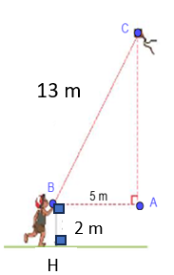
BÀI TẬP TRẮC NGHIỆM
Câu 4) Tính độ cao của con diều so với mặt đất
Biết tam giác ABC vuông tại A.
AB = 5 m
BC = 13 m
BH = 2 m
( người đứng vuông góc với mặt đất)
A
^{12 m}
B
^{13 m}
C
^{14 m}
D
20 m

Slide 6
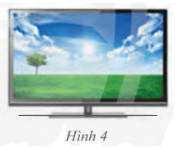
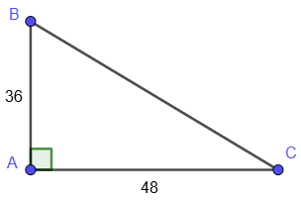
Bài 1: Một chiếc tivi màn hình phẳng có chiều dài là 48 inch và chiều cao là 36 inch. Người ta thường dùng độ dài đường chéo màn hình để biểu diễn kích thước của tivi. Hỏi chiếc tivi này có kích thước bao nhiêu inch?
?

Slide 7
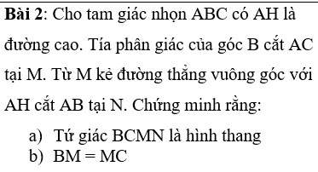

Slide 8
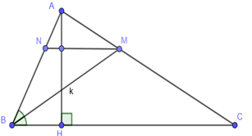
Bài 2: Cho tam giác nhọn ABC có AH là đường cao. Tía phân giác của góc B cắt AC tại M.
Từ M kẻ đường thẳng vuông góc với AH cắt AB tại N. Chứng minh rằng:
Tứ giác BCMN là hình thang b) BM = MC
1 Đ
1 Đ
2 Đ
2 Đ
2 Đ 1 Đ 1 Đ
a) Ta có AH ......... ............................BC (gt) (1)
AH ....... ............................. MN (gt) (2)
Từ (1) và (2) Suy ra BC // MN
Hay tứ giác BCMN là ..................................
b) Ta có MN // BC nên
= ...................... ( 2 góc sole trong) (1)
= ......................... ( 2 góc sole trong) (2)
từ (1) và (2) suy ra: = ( cùng bằng )
hay tam giác BMC cân tại .......... nên MB = ............
$\hat{BMN}$
$\hat{BMN}$
$\hat{MBC}$
$\hat{MCB}$
$\hat{BMN}$

Slide 10
Bài 2: Cho tam giác nhọn ABC có AH là đường cao. Tía phân giác của góc B cắt AC tại M.
Từ M kẻ đường thẳng vuông góc với AH cắt AB tại N. Chứng minh rằng:
Tứ giác BCMN là hình thang b) BM = MC
vuông góc
1 Đ
1 Đ
2 Đ
2 Đ
2 Đ 1 Đ 1 Đ
a) Ta có AH ......... ............................BC (gt) (1)
AH ....... ............................. MN (gt) (2)
Từ (1) và (2) Suy ra BC // MN
Hay tứ giác BCMN là ..................................
b) Ta có MN // BC nên
= ...................... ( sole trong) (1)
= ......................... ( sole trong) (2)
từ (1) và (2) suy ra: = ( cùng bằng )
hay tam giác BMC cân tại .......... nên MB = ............
vuông góc
hình thang
$\hat{BMN}$
$\hat{MBC}$
$\hat{BMN}$
$\hat{MCB}$
$\hat{MBC}$
$\hat{MCB}$
$\hat{BMN}$
M
MB = MC

Slide 11
Bài 3: Một khu vườn hoa hồng hình thang cân có chiều dài đáy nhỏ là 5m , chiều dài đáy lớn là 17m , và chiều cao từ đáy nhỏ đến đáy lớn là 8m. Chủ vườn muốn đặt một hàng rào xung quanh khu vườn. biết cứ 1m hàng rào hết 20 000 đồng. Hỏi chủ nhà phải chi hết hết bao nhiêu tiền?
5m
8m
17 m

Slide 12
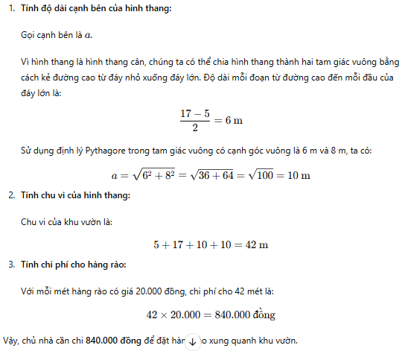
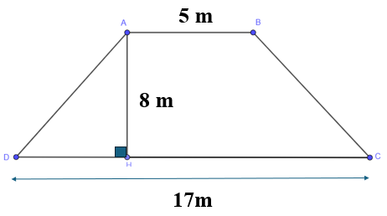

Slide 14
a
K
Gọi độ dài cạnh bên AD = a
Chứng minh: HD = KC = 6, AB = HK = 5
Tính a = 10 ( cạnh bên)
Tính chu vi
Tính số tiền phải trả

Slide 15
* HƯỚNG DẪN VỀ NHÀ
- Ôn lại toàn bộ kiến thức
- Hoàn thành ôn lại các bài tập
- Học kĩ làm bài tốt, chuẩn bị kiểm tra giữa kỳ 1.

